Slide 1
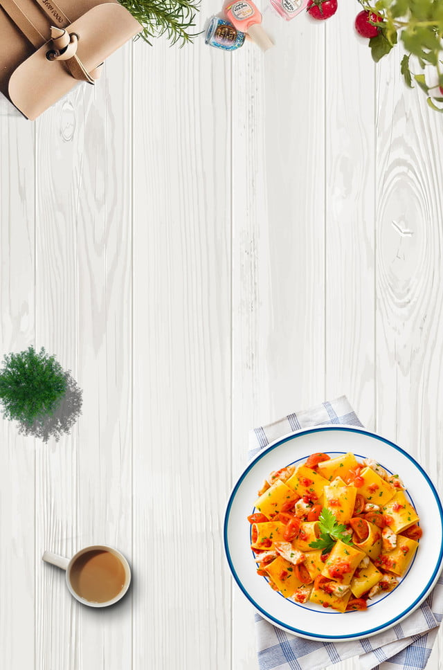
Всеукраїнський відкритий інтерактивний конкурс
«МАН – Юніор Дослідник»
Номінація: «Технік – Юніор»
Вивчай фізику, готуючи обід
Виконала:
Вишневська Марія Володимирівна
Учениця РЦ ПТО №1 м. Кременчука
І курс (10 клас)
Керівник:
Мєркулова Ірина Сергіївна
Викладач фізики РЦ ПТО №1 м. Кременчука
2020р.

Slide 2
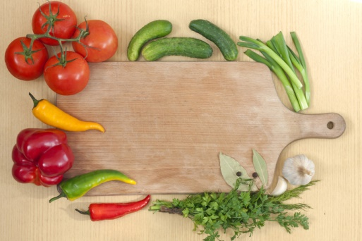
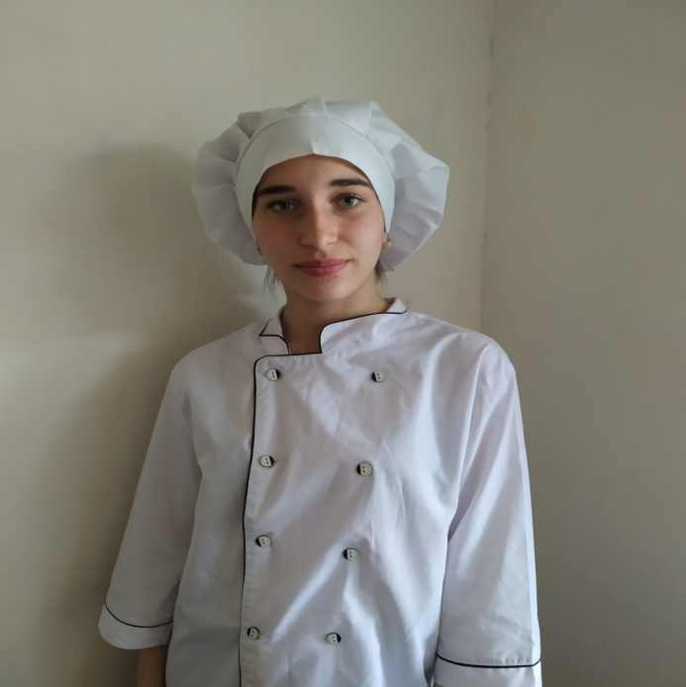
Вступне слово
Досить часто я чую від своїх товаришів: «Навіщо вивчати фізику? Вона ж ніде не знадобиться!» Моя робота доводить протилежне. Фізика всюди, на кожному кроці. Вона супроводжує нас у повсякденних речах і навіть кухня – не виняток.

Slide 3
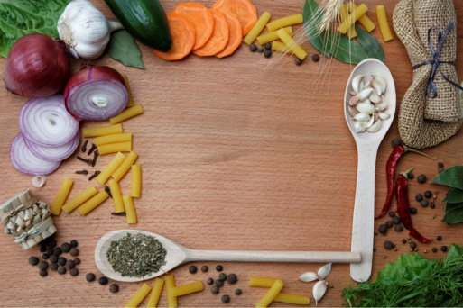
Мета дослідження:
- Показати теоретичне підґрунтя практичних навичок;
- Популяризувати фізику як науку.

Slide 4
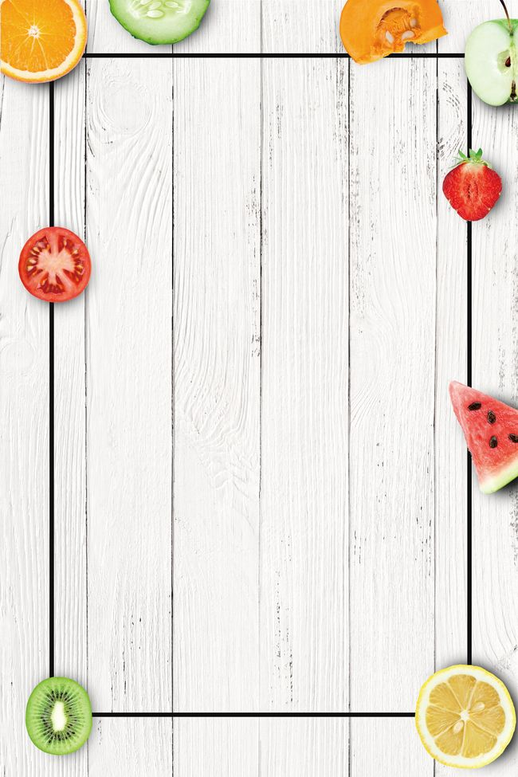
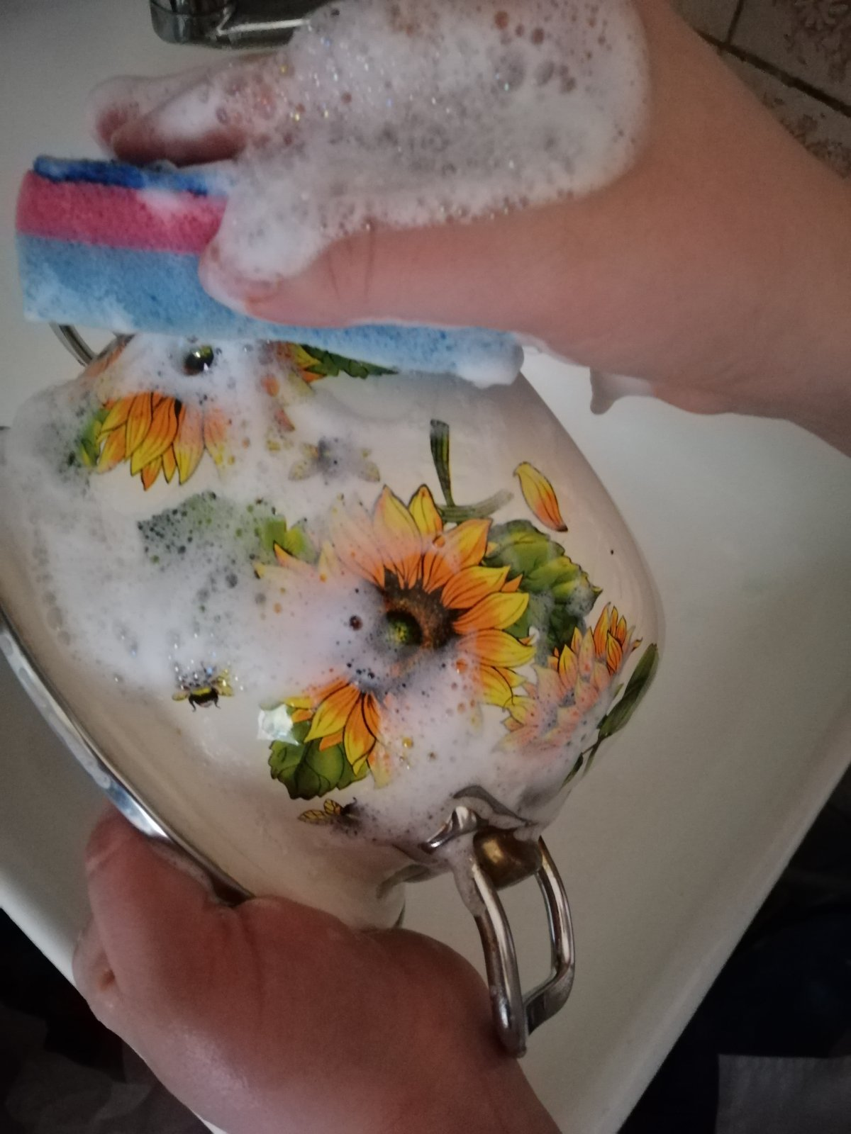
На кухні головне – чистота.
Робимо звичні для всіх маніпуляції.
А що ж до фізики?
Коефіцієнт поверхневого натягу залежить від хімічного складу речовини, температури та домішок. Мило, яке ми всі звикли додавати, зменшує поверхневий натяг. Губка, якою звикли користуватись, має пористу структуру. Це дає можливість рідині легко проникати в неї. Ну і без сили тертя нікуди. Каструля сохне – спостерігаємо явище випаровування.

Slide 5
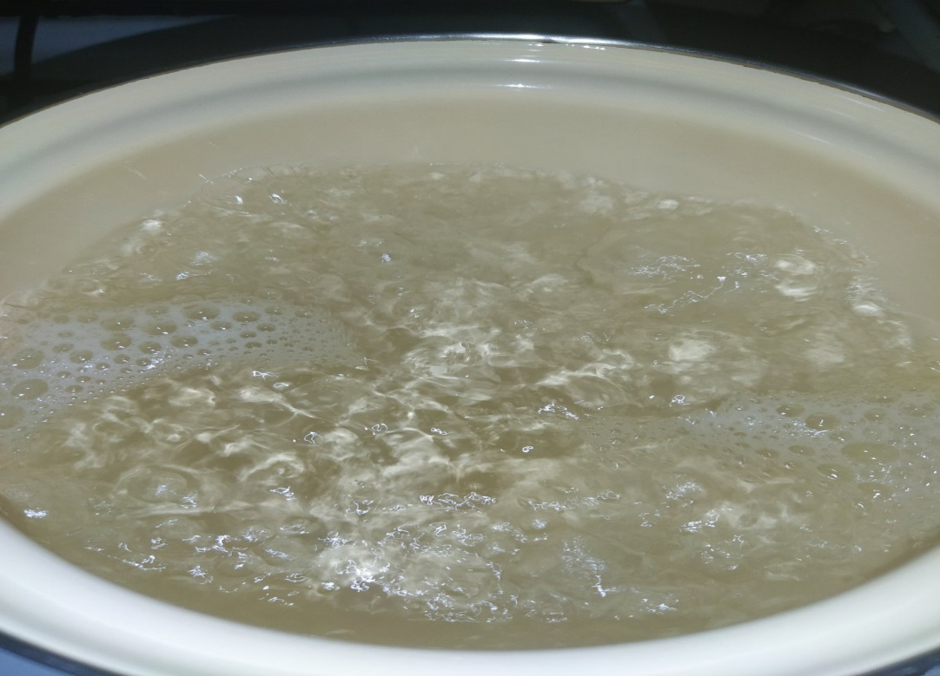
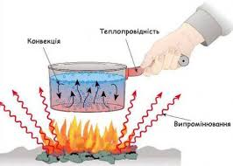
Що спостерігаємо на цьому фото? Процес теплообміну. Вода кипить – значить кількість теплоти, яку передано в процесі теплообміну достатня. Не забуваємо, що енергія передається не тільки воді, а й ємності в якій вона знаходиться і повітрю навколо. Розв’язуючи задачі, ми часто нехтуємо втратами, але по факту, відчуваємо, що в приміщенні стало значно тепліше.
Окремо слід приділити увагу явищу конвекції.
Конвекція – теплообмін, який здійснюється під час перемішування нерівномірно нагрітих шарів рідини або газу.
Висновок:
Хочете досягти нагрівання швидше – використовуйте кришку.
Хочете зберегти тепло як можна довше – використовуйте термос або всім відомий метод: просто закутати ємність в рушник або ковдру. Тим самим уповільнивши процес теплообміну.
Хочете охолодити рідину скоріше – варто не лише помістити ємність в іншу, більшу за розміром, і налити холодної води. Необхідно покласти кригу на саму кришку. Це значно прискорить процес охолодження.

Slide 6
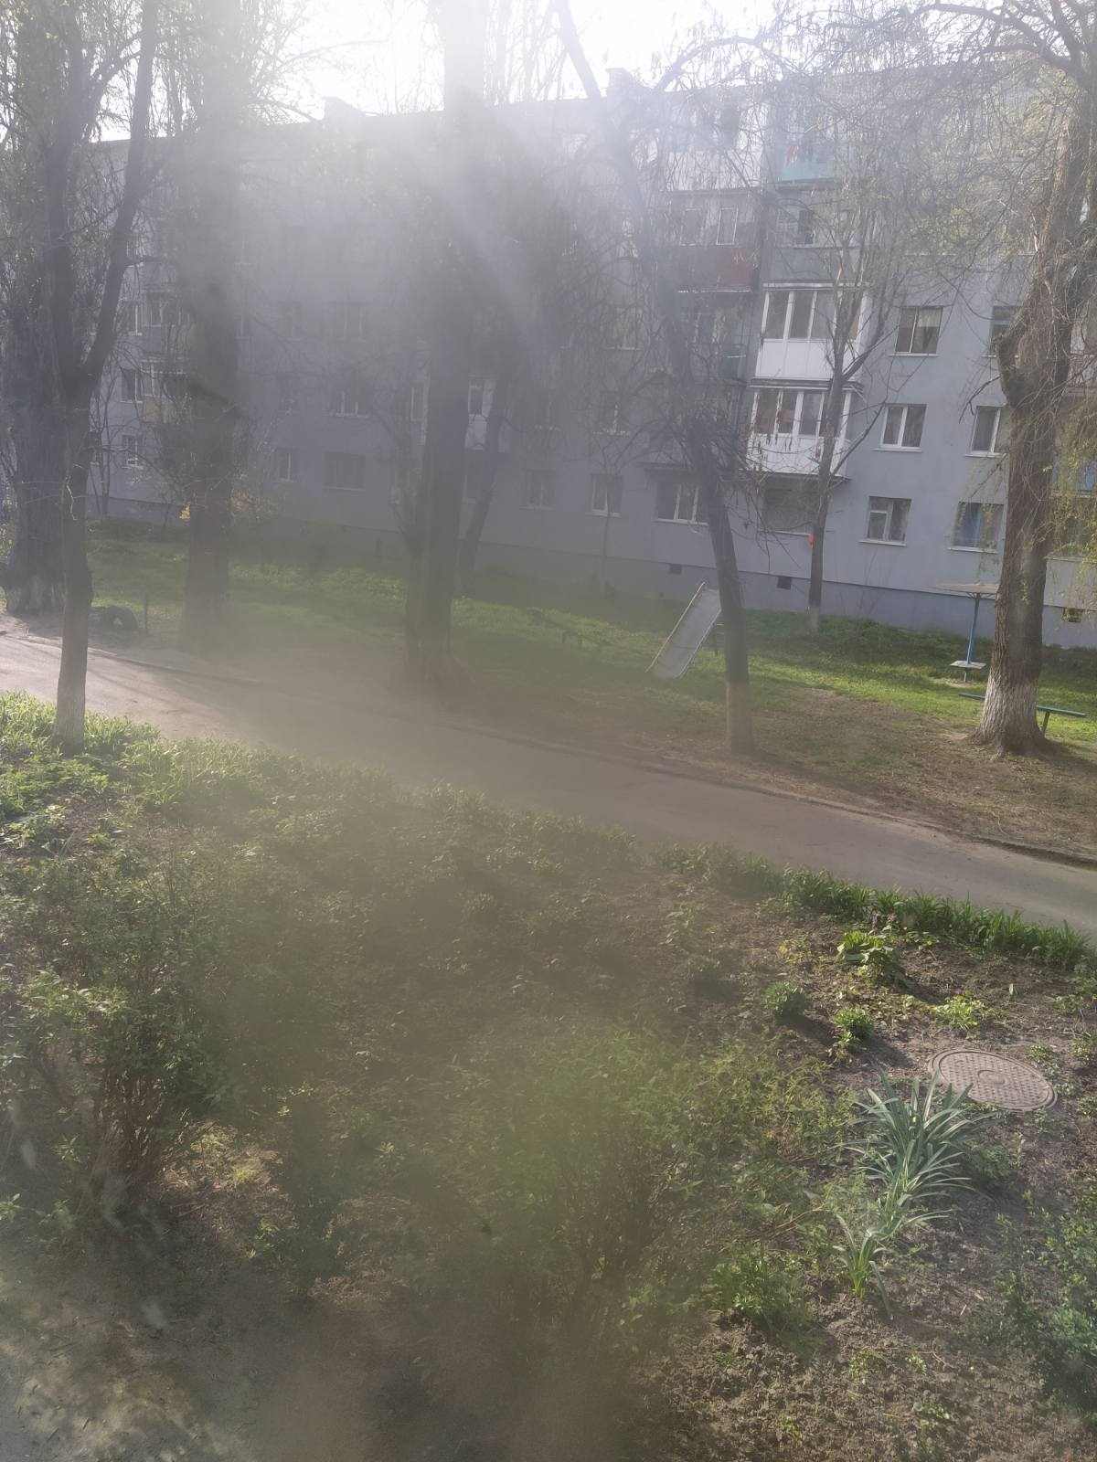
Разом з кипінням спостерігаємо пароутворення. Явище переходу рідини в пару. Процес пароутворення відбувається одночасно з процесом конденсації. Явище переходу молекул з пари в рідину.
Конденсація пари супроводжується виділенням енергії. Цим пояснюється той факт, що в приміщенні кухні стало ще тепліше.

Slide 7
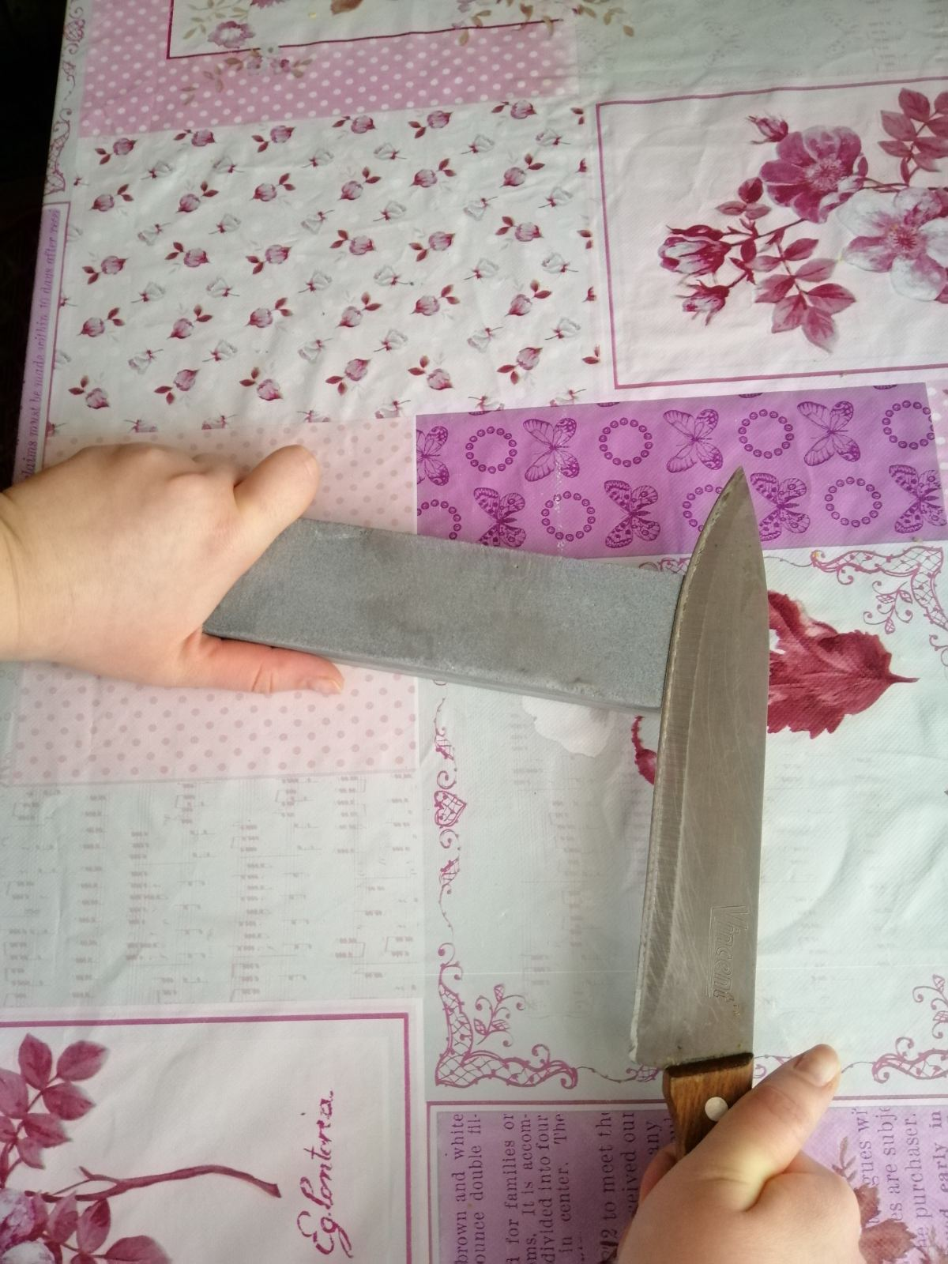
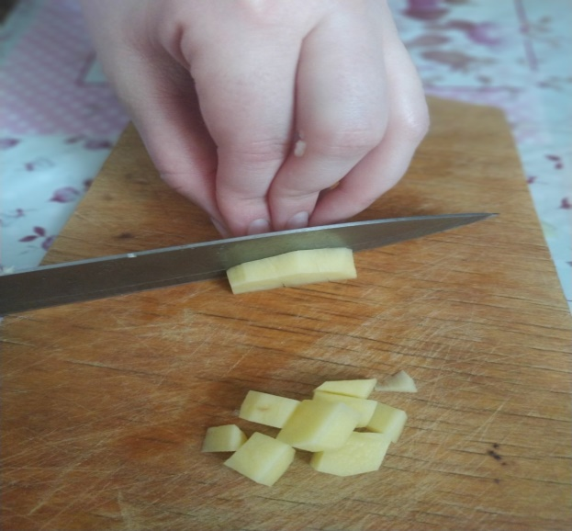
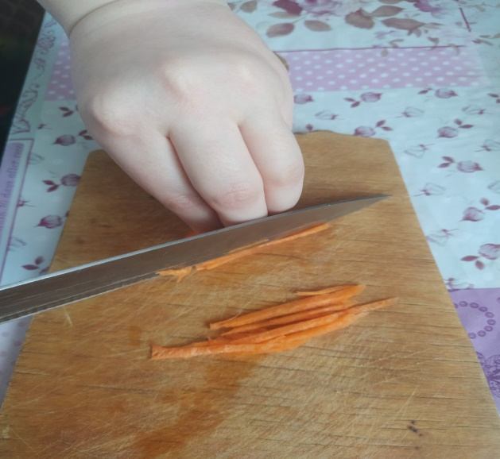
Ми звикли точити ніж. Знаємо, що так легше різати. А яке ж фізичне підгрунтя тут?
Тиск – фізична величина, що чисельно дорівнює силі, що діє на одиницю площі поверхні. Перпендикулярно до цієї поверхні. При рівній силі можна отримати різний тиск, тому що він залежить від площі поверхні, чим менше площа, тим більше тиск. Заточуючи ніж, ми зменшуємо площу.

Slide 8
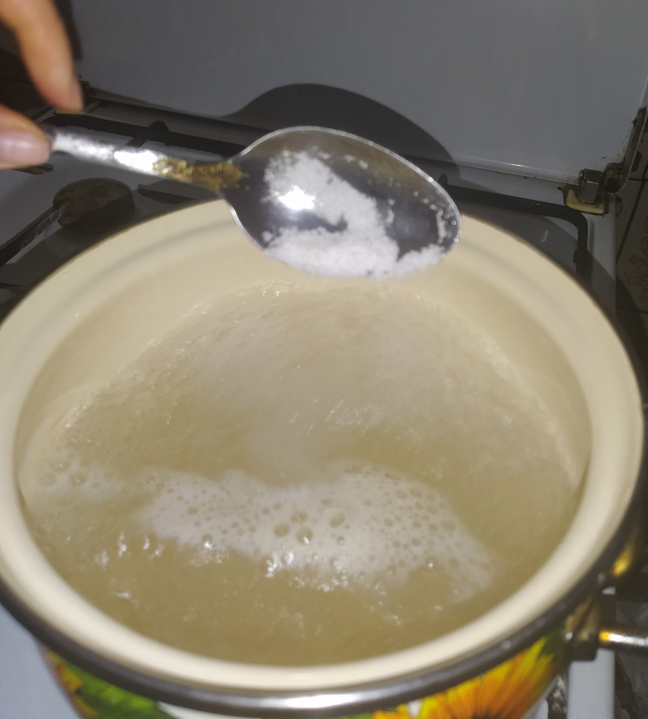
Ми звикли додавати у страви сіль та цукор і навіть не замислюємось, що спостерігаємо переконливе підтвердження основних положень молекулярно-кінетичної теорії – дифузію.Процес проникнення молекул або атомів однієї речовини у проміжки поміж молекулами або атомами іншої.
Також слід розвінчати один з головних кулінарних міфів: «Солона вода закипає швидше.» Насправді, сіль підвищує градус кипіння води, тому на закипання потрібно більше часу.

Slide 9
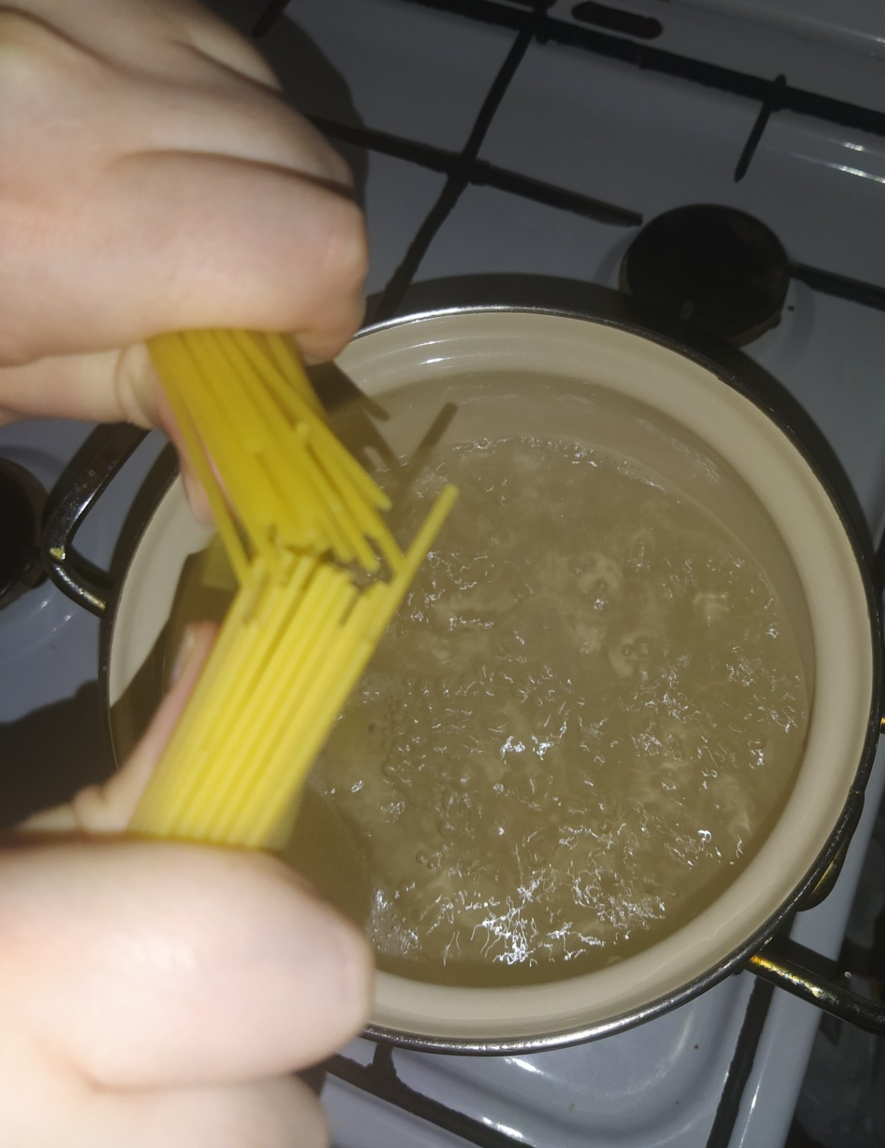
Що спостерігаємо? Деформацію – зміну форми чи розмірів тіла (або його частин) під дією зовнішніх сил. Вид деформації – вигин. Одні молекулярні шари розтягуються, а інші стискаються або розтягуються, але менше за перших.
Спагетті зламані. Межа міцності, найбільша напруга, яку зразок витримує без руйнування, подолана.

Slide 10
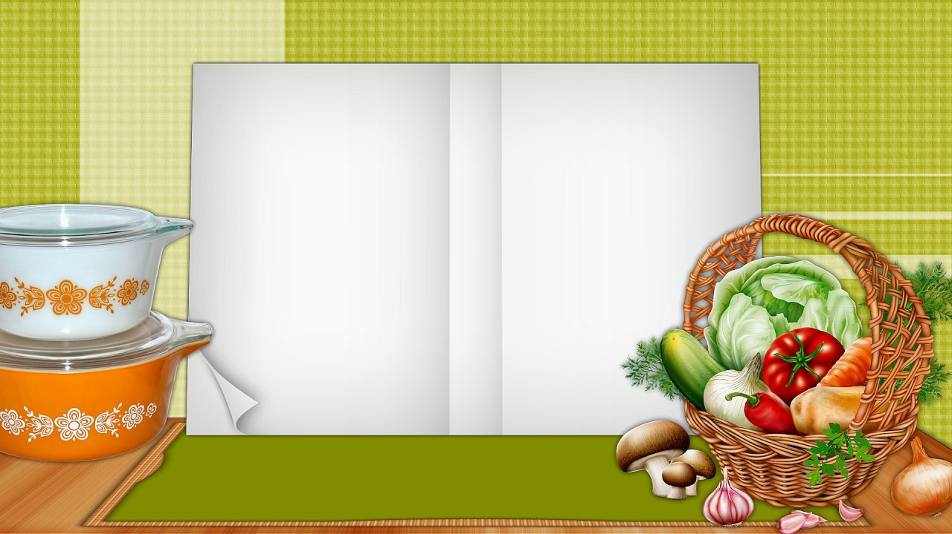
Висновок:
У роботі розглянута лише мала частина фізичних законів, які відбуваються на кухні. Повсякденні речі стали звичними для нас. І ми дуже часто навіть не замислюємось над тим, яке наукове підгрунтя вони в собі містять.
Ернест Резерфорд казав: «Наука буває двох видів – фізика і збирання марок.»

Slide 11
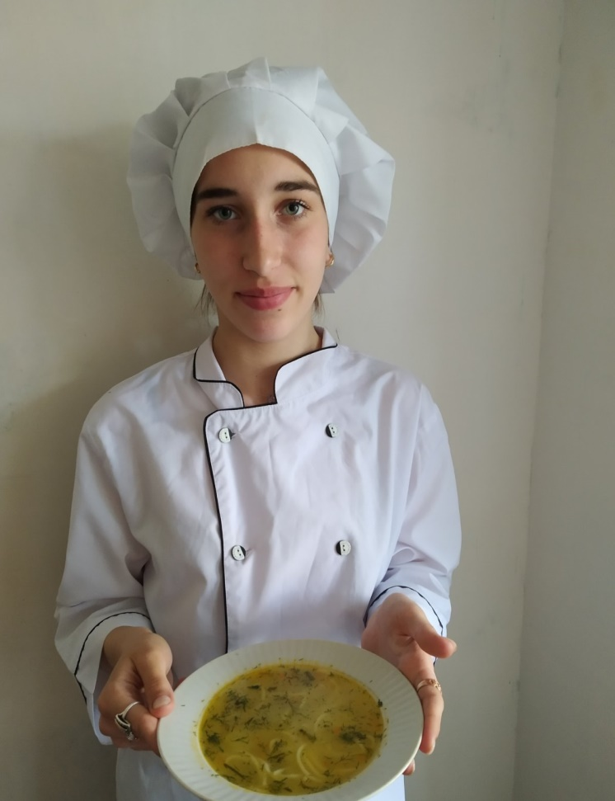
По нашому будинку розноситься приємний аромат щойно звареної страви – знову дифузія.
Смачного!

